Slide 1
集成运算放大器(OP_AMP)
集成运放电路简介
集成运算放大器的技术指标
集成运放的低频等效电路
集成运放使用注意事项

Slide 2
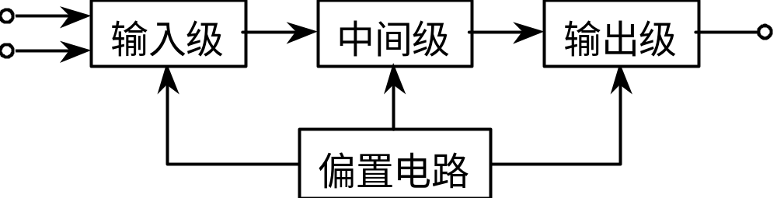
集成运算放大器简介
集成运算放大器的组成
通常由共发射极放大电路构成，目的是为了获得较高的电压放大倍数。
通常由差动放大电路构成，目的是为了减小放大电路的零点漂移、提高输入阻抗。
通常由互补对称电路构成，目的是为了减小输出电阻，提高电路的带负载能力。
一般由各种恒流源电路构成，作用是为上述各级电路提供稳定、合适的偏置电流，决定各级的静态工作点。

Slide 3
具体实例
以F007(5G24、F741)为例来说明集成运放的内部电路组成。F007是国内型号，对应国外同类产品的型号为μA741。这是一种应用十分广泛的通用型集成运放。它的内部电路如图7-26所示。

Slide 4
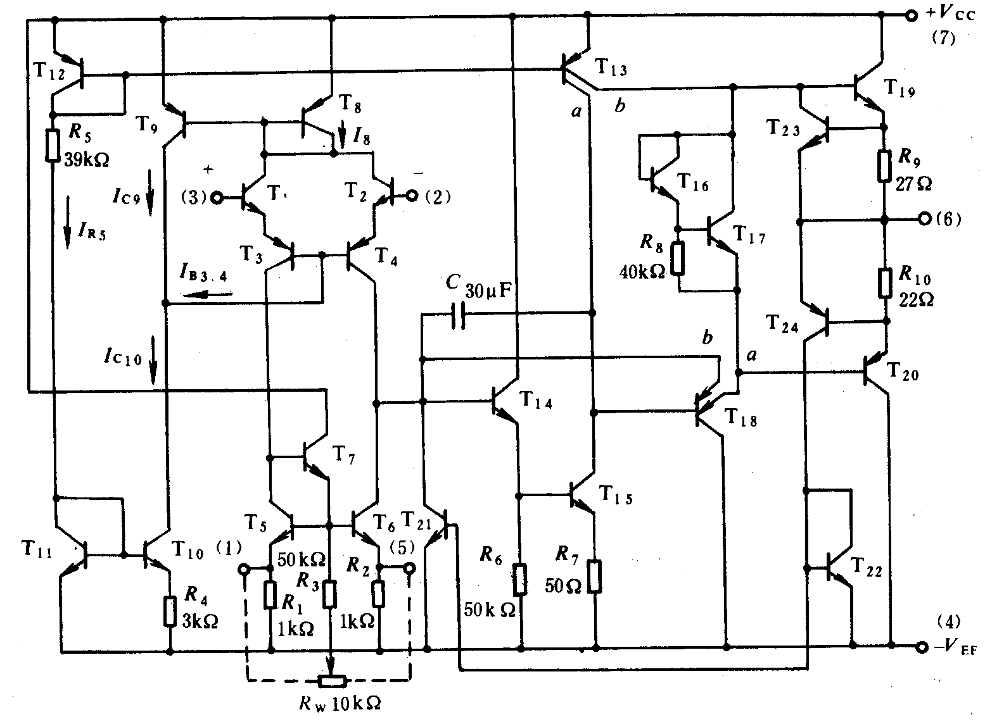

Slide 5
+V_{CC}
3
+
7
A
6
2
4
_
5
1
R_{w}
R
-V_{EE}
图7-27外部接线图

Slide 6
空
+V_{CC}
OUT
OA2
8
7
6
5
_
+
1
2
3
4
OA1
IN-
IN+
-V_{CC}
(b)μA741外形图
(双列直插式)

Slide 7
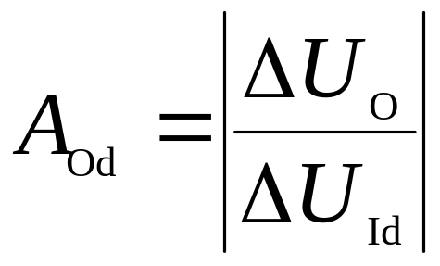
⒈开环差模电压增益A_{Od}
集成运算放大器的技术指标
开环差模电压增益是指集成运放无外加反馈时输出电压与输入差模电压之比。
+
_
A_{Od}
ΔU_{Id}
+
_
+
ΔU_{O}
_
常以分贝(dB)表示：
图 7-29 A_{Od}的含义
A_{Od}(dB)=20lgA_{Od}
它是决定运放运算精度的重要因素。目前高增益的集成运放的A_{Od}可达到10⁷以上。

Slide 8
⒉输入失调电压U_{IO}
为了使输出电压为零，在输入端所需要加的补偿电压。它表征了 输入级差分对管U_{BE}的失调程度，在一定程度上反映了温漂的大小。高质量的产品U_{IO}在1mV以下。
⒊输入失调电压的温漂
它是指在规定工作范围内U_{IO}的温度系数，是衡量电路温漂的重要指标，这个指标往往比U_{IO}更为重要，因为U_{IO}可以通过调零的办法来补偿，而却不能被补偿。高质量的集成运放的＜0.5μV/℃。
⒋输入偏置电流I_{IB}
集成运放输出为零时，两个输入端所需电流的平均值，称为输入偏置电流。一般集成运放的I_{IB}为微安量级，高质量的为纳安量级。

Slide 9
⒌输入失调电流I_{IO}
集成运放输出电压为零时，两个输入端的偏置电流之差，称为输入失调电流。
I_{IO}=I_{B1}-I_{B2}
⒍输入失调电流的温漂
dI_{IO}/dT这是指在规定工作范围内I_{IO}的温度系数。高质量的运放可为几个皮安每度(PA/℃)。
⒎差模输入电阻r_{id}
r_{id}是指运算放大器开环时，输入电压的变化与由它引起的输入电流的变化之比，也就是从放大器两个输入端看入的动态电阻。
⒏共模抑制比K_{CMR}
高质量的集成运放的K_{CMR}可达160dB以上。

Slide 10
⒐共模输入电压范围U_{ICmax}
其定义与差动放大电路中的相同，不同类型运放的共模输入电压范围也不同，如F004为±10V；F007为±13V。
⒑最大差模输入电压U_{Idmax}
是指同相输入端与反相输入端之间所能承受的最大电压值。
⒒开环输出电阻r_{o}
运算放大器开环时的动态输出电阻
⒓最大输出电压U_{Omax}
在规定的电源电压和负载条件下，放大器所能输出的最大电压为U_{Omax}。
⒔最大输出电流I_{Omax}
放大器在最大输出电压下所能给出的最大输出电流，即为I_{Omax}。

Slide 11
集成运放的低频等效电路
集成运放在电路中可以作为一个完整的独立器件来使用，因此在进行电路分析时，要用一个个等效电路来代替各种型号的运放。
由于运放常用在频率不太高的情况下，因此只介绍运放的低频等效电路。

Slide 12
_
A_{Od}
U_{Id}
_
r_{o}
+
u_{I}
r_{id}
+
u_{O}
+
_
简化等效电路
理想情况下：r_{id}=∞
A_{Od}=∞
R_{o}=0

Slide 13
运放在电路中的符号
A
_
u_{i}(-)
_
u_{o}
u_{i}(-)
u_{o}
+
A
u_{i}(+)
+
u_{i}(+)
+
(b)习惯画法
(a)简化符号(国标)
图7-35 运放符号

Slide 14
集成运放使用注意事项
⒈了解性能参数：查产品手册、用集成运放参数测试仪来测量、用简单电路测试。
⒉集成运放在使用之前应当调零。
⒊相位补偿
⒋避免自激振荡，店员高频滤波退耦
⒌保护：输入输出限幅、输出限流、电源极性反接保护等。

Slide 15
本节主要讨论由集成运放构成的应用电路——运算电路的特点和分析方法。
为了简化分析并突出主要性能，通常把集成运放看成理想的，理想运算放大器(Ideal Operation Amplifier)应当满足下列条件。

Slide 16
开环差模电压放大倍数A_{od}→∞
开环差模输入电阻r_{id}→∞
开环输出电阻r_{o}→0
输入偏置电流I_{IB1} = I_{IB2}=0
失调电压和失调电流U_{IO}=0、I_{IO}=0
共模电压放大倍数A_{OC}→0
0dB带宽f_{C}→∞

Slide 17
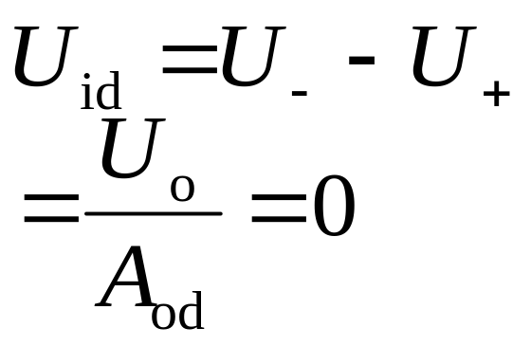
集成运放的两个重要特点:
理想运放工作在线性区，利用它的理想参数可以导出下面两条重要结论。
(1)虚短：理想运放的两输入端之间的电压差为零，即U_{id}=U₋-U₊=0，或U₋=U₊。这是因为受电源电压限制，输出电压U_{o}为有限值，又因A_{od}→∞，所以
_
U₋
U_{o}
A_{od}
U₊
+

Slide 18
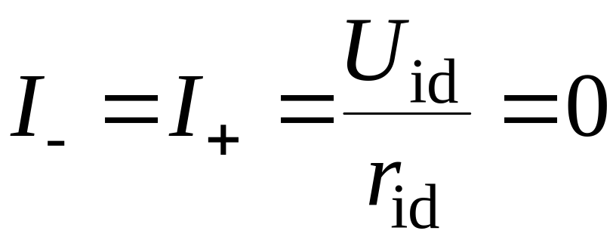
(2)虚断：理想运放的两输入端不取电流，即I₋=I₊=0，这是因为U_{id}≈0，又因r_{id}→∞，所以
I₋=0
_
U₋
A_{od}
I₊=0
U₊
U_{o}
+
理想集成运算放大器

Slide 19
一般实际运放工作在线性区时，其参数很接近理想条件，也基本具备这两个特点，即有U₋≈U₊，I₋≈I₊≈0。
总之，U₋≈U₊，I₋≈I₊≈0是两条重要结论，用以分折各种运算放大器的线性应用电路。

Slide 20
比例电路
运算电路
电压并联负反馈电路
1.反相比例电路
由于I₋=I₊=0，所以U₊=0，因此有
U₋=U₊=0
R_{f}
I_{f}
R₁
I₋
_
R_{b}称为输入平衡电阻，选择参数时，应使R_{b}=R₁//R_{f}，使集成运放两个输入端的外接电阻相等，确保其处于平衡对称的工作状态
+
I₁
I₊
U_{I}
_
U₊
+
U_{o}
R_{b}
图9.1 反相比例电路

Slide 21
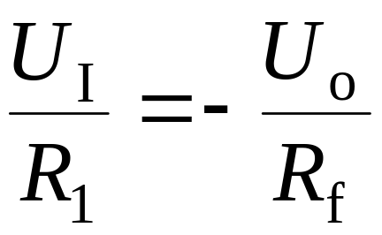
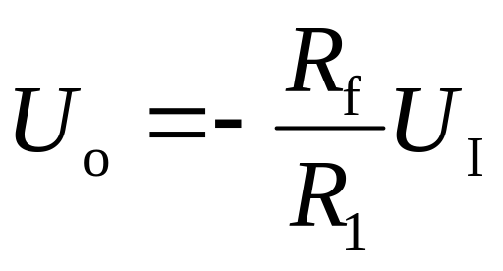

R_{f}
I_{f}
R₁
I₋
_
+
I₁
I₊
如果R_{f}=R₁，则输出电压与输入电压相位相反，大小相等，称为反相器。
U_{I}
_
U₊
+
U_{o}
R_{b}
图9.1 反相比例电路

Slide 22
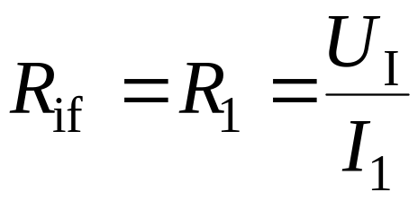
R_{f}
反相比例电路是电压负反馈，理想情况下
R_{of}=0
I_{f}
R₁
I₋
_
+
I₁
I₊
U_{I}
_
U₊
+
U_{o}
输入电阻:
R_{b}
图9.1 反相比例电路

Slide 23
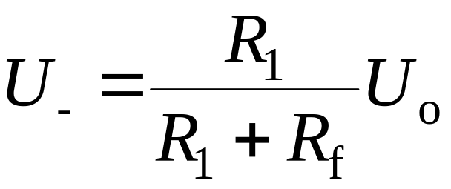
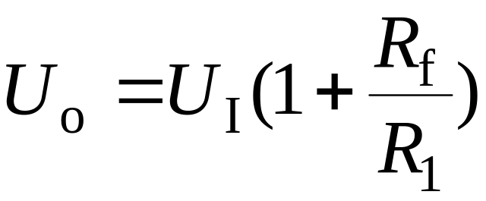
2.同相比例电路
理想情况下，存在U₋=U₊“虚短”关系，由于I₋=I₊=0，所以有 U₊=U_{I}
R_{f}
R₁
_
+
+
U_{o}
+
_
R_{b}
U_{I}
_
图9.2 同相比例电路

Slide 24
电路的输出电压与输入电压相位相同，大小成一定的比例关系——同相比例运算。
R_{f}
R₁
_
+
+
U_{o}
+
_
R_{b}
U_{I}
_
同相比例电路

Slide 25
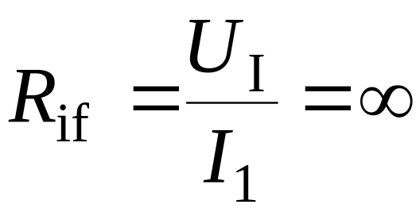
同相比例电路是电压负反馈，理想情况下
R_{of} = 0
是串联负反馈，所以闭环输入电阻：
R_{f}
R₁
_
+
+
U_{o}
+
_
R_{b}
U_{I}
_
+
同相比例电路
_

Slide 26
_
但R_{f}=0，或R₁=∞，如图9.3所示，A_{f}=1，即输出电压与输入电压大小相等相位相同，这种电路称为电压跟随器(Voltage Follower)。它具有很大的输入电阻和很小的输出电阻，其作用与晶体管射极输出器相似。
+
+
+
U_{o}
_
U_{I}
_
电压跟随器

Slide 27
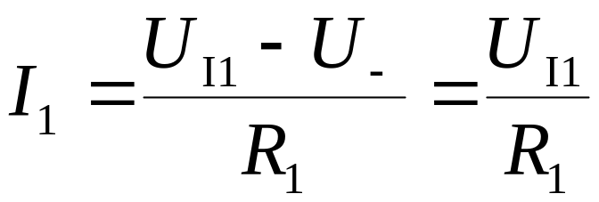
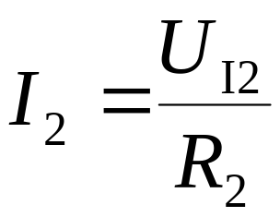
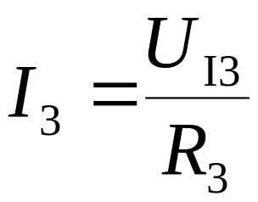
加减运算电路
1. 加法电路
在理想情况下，存在U₋=U₊=0，I_{i}=0，因此可列出：
I_{F} = I₁ + I₂ + I₃
I_{F}
R_{f}
I₁
R₁
_
U_{I1}
I₂
R₂
I_{i}
U_{I2}
A
I₃
R₃
U_{o}
U_{I3}
+
R_{b}
反相加法器

Slide 28
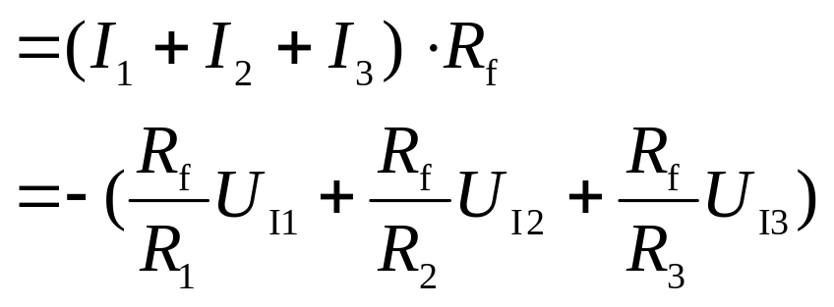
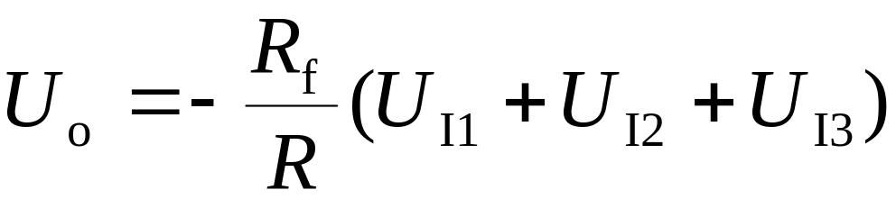
I_{f} = I₁ + I₂ + I₃
U_{o} = -I_{F}R_{f}
I_{F}
R_{f}
I₁
R₁
_
U_{I1}
I₂
R₂
I_{i}
U_{I2}
A
I₃
R₃
U_{o}
U_{I3}
+
R_{b}
如果R₁=R₂=R₃=R，
反相加法器

Slide 29
I_{F}
R_{f}
I₁
R₁
如果R_{f} = R，U_{o}= -(U_{I1}+U_{I2}+U_{I3})
_
U_{I1}
I₂
R₂
I_{i}
U_{I2}
A
I₃
R₃
U_{o}
U_{I3}
+
R_{b}
R_{b}=R₁//R₂//R₃//R_{f}
反相加法器

Slide 30
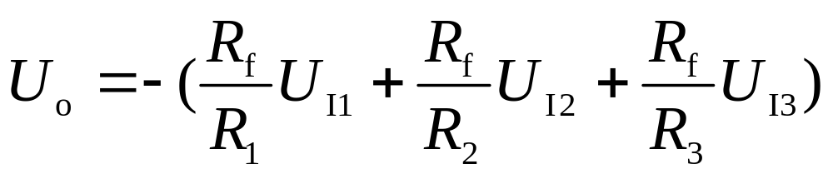
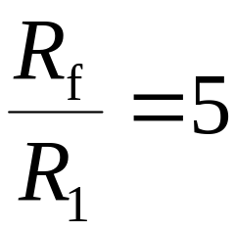
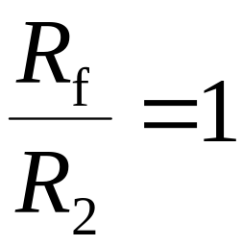
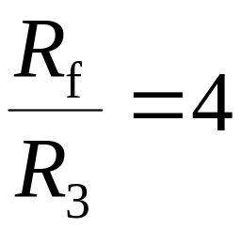
例:
要求用一反相加法器实现Y=－(5X₁+X₂+4X₃)运算，输入电阻不低于10kΩ，选定电路中的各电阻。
解：将式Y=－(5X₁+X₂+4X₃)与
比较得：

Slide 31
选R₁=20kΩ，则R_{f}=100kΩ，R₂=100kΩ，R₃=25kΩ。
R_{b}=R₁//R₂//R₃//R_{f}≈10kΩ
100kΩ
20kΩ
_
X₁
100kΩ
Y
X₂
A
X₃
25kΩ
+
100kΩ
图9.5 例9.1图

Slide 32
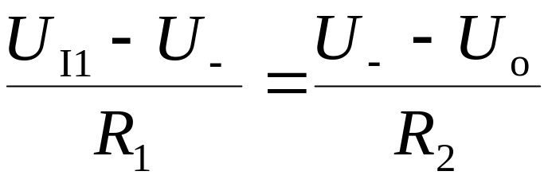
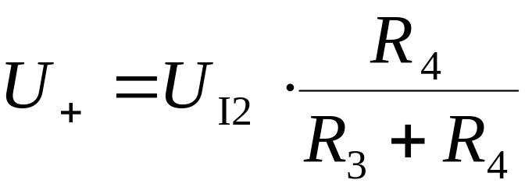
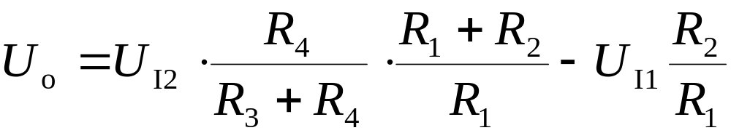
2. 减法电路
理想情况下，I_{i}=0，U₋=U₊，
I₁=I₂
R₁
I₂
R₂
U_{I1}
_
U_{o}
I₁
I_{i}
R₃
A
U_{I2}
+
R₄
差值运算放大器

Slide 33
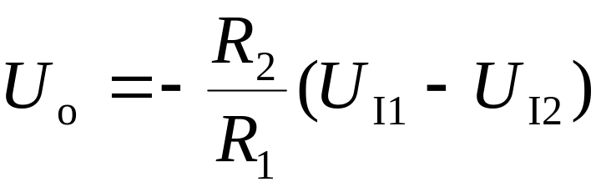
若 R₁=R₃，R₂=R₄
R₁
I₂
R₂
U_{I1}
_
U_{o}
I₁
I_{i}
R₃
A
U_{I2}
+
输出电压与两个输入电压的差值U_{Id}=U_{I1}－U_{I2}成正比，电路实现了差值运算。
R₄
差值运算放大器

Slide 34
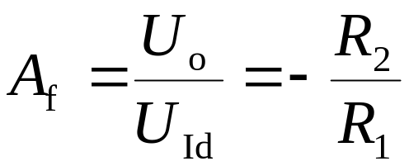
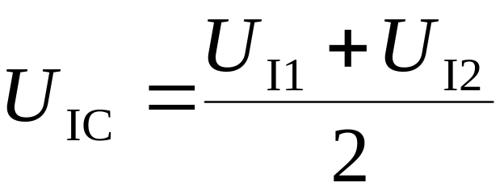
差值运算放大器也称为差动运算放大器。U_{Id}称为差模信号，
R₁
差模放大倍数
I₂
R₂
U_{I1}
_
U_{o}
I₁
I_{i}
输入电压U_{I1}=U_{I2}即输入信号无差值时，输出电压U_{o}=0，
R₃
A
U_{I2}
+
R₄
差值运算放大器

Slide 35
电路对共模信号无放大作用，共模放大倍数为零。
差模放大器放大差模信号，抑制共模信号，不仅用来作减法运算，还广泛地应用于放大具有强烈共模干扰的微小信号。
只有满足R₁=R₃和R₂=R₄的条件，才能实现精确的差值运算，所以必须严格地选配电阻R₁、R₂、R₃和R₄。

Slide 36
另外，集成运放两个输入端上存在共模电压，理想情况下，U₋=U₊，对于实际运放而言，共模抑制比K_{CMR}为有限值，必将引起输出误差电压。
所以，在实际电路中，要提高电路运算精度，必须选用高K_{CMR}的运算放大器。

Slide 37
积分运算电路和微分运算电路
1. 积分运算电路
积分电路(Integration Circuit)是模拟计算机中的基本单元，也是控制和测量系统中的重要单元。利用它的充放电过程可以实现延时、定时以及产生各种波形。

Slide 38
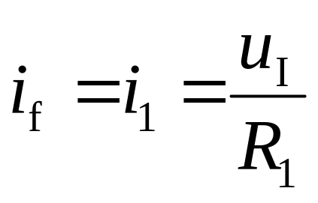
i_{f}
C
理想情况下U₋=U₊=0，
R₁
_
u_{I}
A
i₁
u_{o}
+
R_{b}
假设电容C上初始电压为零，则
积分运算电路

Slide 39
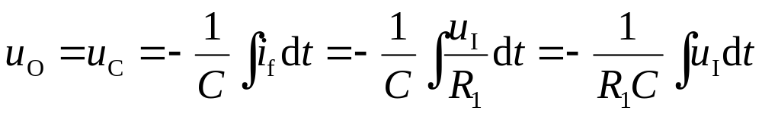
i_{f}
C
即输出电压是输入电压对时间的积分，R₁C称为积分时间常数。
R₁
_
u_{I}
A
i₁
u_{o}
+
R_{b}
积分运算电路

Slide 40
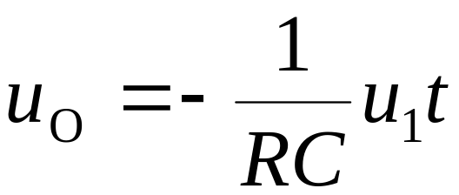
假设输入信号的的波形如图9.8（a）所示，
u_{I}
i_{f}
C
(a)
t
R₁
t₁
t₂
_
u_{o}
u_{O}
u_{I}
t
A
i₁
(b)
u_{o}
+
①理想
R_{b}
图9.8 积分电路输入输出波形
在u_{I}=U_{I} (t₁<t<t₂)期间，
积分运算电路
u_{O}线性下降

Slide 41
在u_{I}=0(t≥t₂)期间，u_{O}保持不变。
i_{f}
C
u_{I}
R₁
(a)
_
t
u_{I}
t₁
t₂
A
u_{O}
i₁
u_{o}
t
+
(b)
R_{b}
①理想
图9.8 积分电路输入输出波形
积分运算电路

Slide 42
在实际积分电路中，u_{O}将按图9.8(b)曲线②的规律变化，这主要是因为实际集成运放的开环放大倍数和输入电阻不是无穷大，还有电容器C的漏电等原因造成的。
u_{I}
(a)
t
t₁
t₂
u_{O}
t
(b)
②实际
①理想
图9.8 积分电路输入输出波形

Slide 43
2.微分运算电路
在电路结构上将积分电路中R₁与C的位置互换，就组成微分器(Differentiator)，如图所示。
C
i_{f}
R_{f}
_
u_{I}
u_{A}
i_{C}
u_{o}
+
R_{b}
微分运算电路

Slide 44
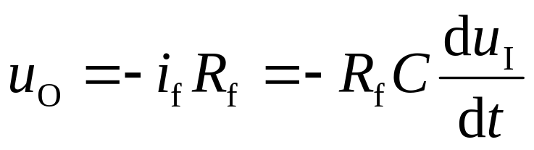
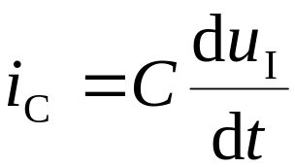
理想情况下，U₋=U₊=0，i_{C}=i_{f}，所以有
即输出电压是输入电压的微分。R_{f}C称为微分时间常数。
C
i_{f}
R_{f}
_
u_{I}
u_{A}
i_{C}
u_{o}
+
R_{b}
图9.9 微分运算电路

Slide 45
u_{I}
当输入阶跃电压时，t=0时，输出电压仍为一个有限值；随后由于电容C被充电，输出电压按指数规律衰减到零，如图9.10所示。
(a)
t
0
u_{O}
t
0
(b)
图9.10 微分器的输入输出波形

Slide 46
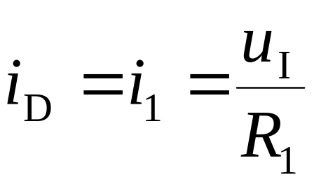
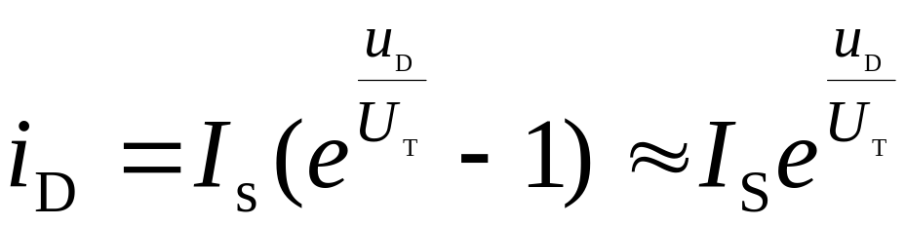
对数和反对数运算电路
1.对数运算电路
利用二极管组成基本对数运算电路。理想情况下，可以列出
u_{O}=－u_{D}
i_{D}
R₁
u_{D}
_
u_{I}
由二极管的伏安特性方程
i₁
u_{o}
+
R_{b}
图9.11 对数运算电路

Slide 47
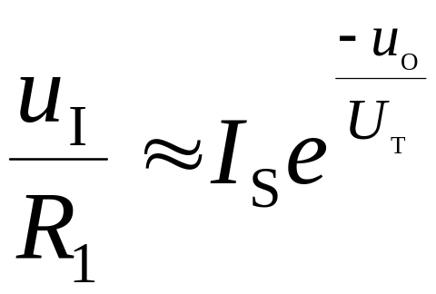
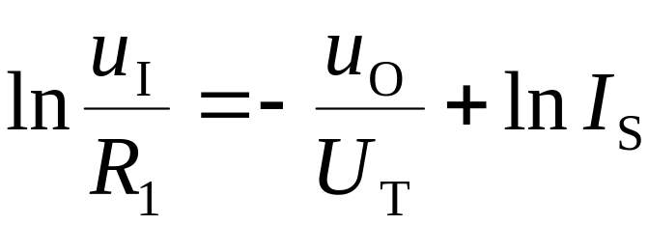
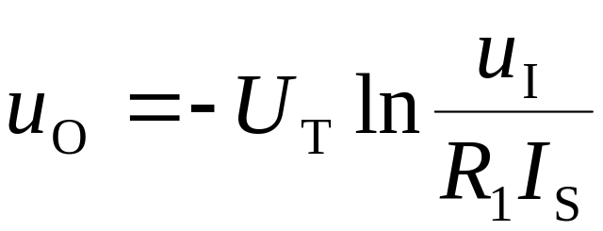
两边取对数，得
i_{D}
R₁
u_{D}
_
u_{I}
i₁
u_{o}
+
R_{b}
输出电压与输入电压成对数关系。
图9.11 对数运算电路

Slide 48
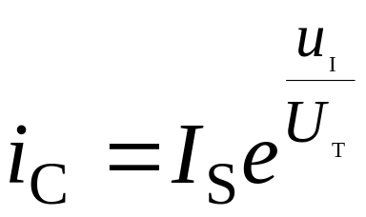
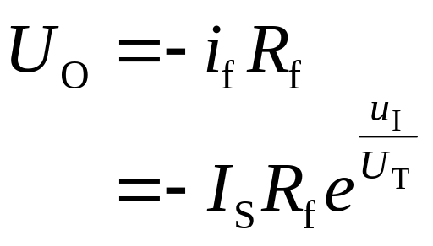
2.反对数运算电路
反对数是对数的反运算，将图中的对数元件(二极管D或晶体管T)与电阻R₁的位置互换，即构成反对数运算电路，如图9.12所示。
R_{f}
理想情况下，当输入电压为正时有：u_{I}=u_{BE}
i_{C}
i_{f}
_
u_{I}
T
u_{o}
+
R_{b}
输出电压与输入电压成指数关系。
图9.12 反对数运算电路

Slide 49
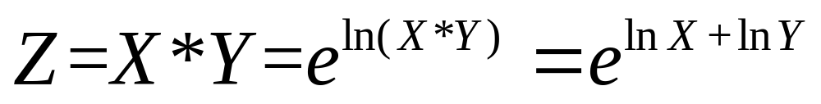
乘除运算电路
广泛应用于信号处理、信号检测、通信工程、自动控制等科学领域。
1.乘法运算电路
（1）对数式乘法器

Slide 50
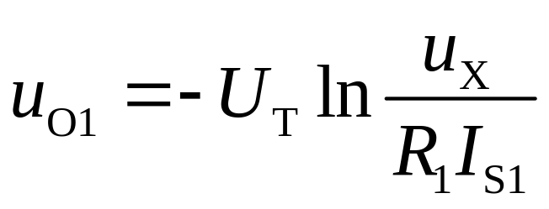
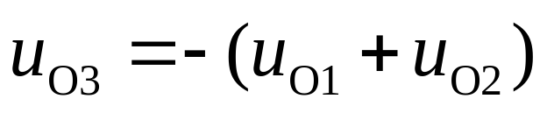

R₂
u_{X}
R₁
T
_
R₂
_
+
u_{o1}
R_{b1}
+
u_{o3}
R_{b2}
u_{Y}
R₁
T
R₃
_
R₂
_
+
u_{o2}
u_{I}
T
u_{o}
R_{b1}
+
R_{b3}

Slide 51
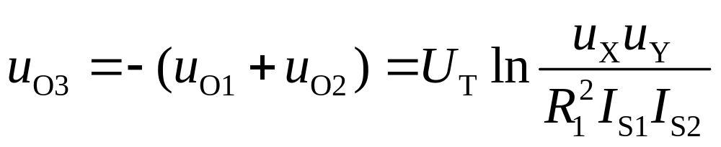
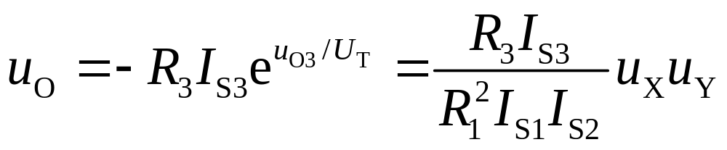

Slide 52
利用集成模拟乘法器和集成运算放大器可组成除法、开方及平方等运算电路。
在通信设备中可作平衡调制器，同步检波器、鉴频器、混频器等；
在测量技术中可以进行单相功率测量、三相功率测量、功率因数的测量等；
此外还可以作为倍频器、压控滤波器等。

Slide 53
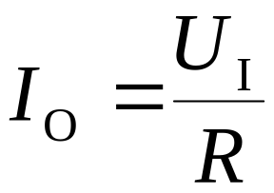
电压、电流变换电路
电压-电流变换器
目的：输入电压U_{I}→输出电流I_{O}。
这是电流串联负反馈放大电路。理想情况下，U₊=U₋，I₊=I₋=0，所以有
R₁
U₊
+
U_{I}
_
I_{O}
+
U₋
R_{L}
U_{O}
_
(a)
R
负载上的输出电流I_{O}与输入电压U_{I}成正比。
缺点：负载不接地。
图9.19电压-电流变换器

Slide 54
电流-电压变换器
目的：输入电流I_{S}→输出电压U_{O} 。
电压并联负反馈电路。由图可得：
U_{O}=－I_{S}R_{F}
R_{F}
I_{F}
_
U₋
I_{O}
+
I_{s}
+
U₊
U_{O}
R_{b}
R_{L}
_
输出电压U_{O}与输入电流I_{S}成正比，达到了电流-电压线性变换的目的。
图9.20 电流-电压变换器

Slide 55
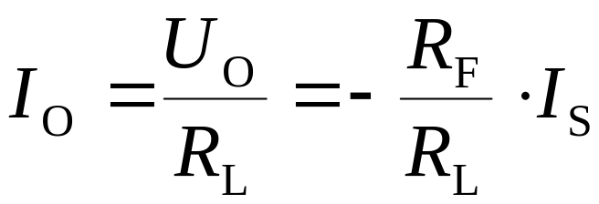
若负载R_{L}是固定不变的，则可得：
R_{F}
I_{F}
_
U₋
I_{O}
+
I_{s}
+
U₊
U_{O}
R_{b}
R_{L}
_
负载上的电流I_{O}与输入电流I_{S}成正比，所以该电路也可作为电流放大电路。
图9.20 电流-电压变换器

Slide 56
集成运放负反馈放大电路
1.反馈电路类型判断方法
2.负反馈对放大器性能的影响
3.深度负反馈电路放大倍数近似估算
4.自激条件
增益过大缺点？
实际中采用反馈的形式

Slide 57
反馈的基本概念
什么叫反馈
所谓反馈：把输出信号的一部分或全部引回到输入回路，与输入信号作比较（相加或相减），然后用比较所得的偏差信号去控制输出信号。

Slide 58
偏差信号
比较环节
基本放大器
X_{i}
X_{d}
X_{o}
A
+
-
输出信号
输入信号
X_{f}
F
反馈信号
反馈网络
负反馈放大器方框图

Slide 59
反馈放大电路的分类
不同类型的反馈具有不同的特点和规律，对放大器性能指标有不同的影响。
1.按反馈的极性分
按照反馈的极性，可以分为正反馈和负反馈两大类。
正反馈:反馈信号增强输入信号（相加）。
负反馈:反馈信号削弱输入信号（相减）。

Slide 60
瞬时极性法
判断步骤：
假设输入量的瞬时极性。
根据电路输出量与输入量的相位关系（+还是-），决定输出量和反馈量的瞬时极性。
根据反馈量与输入量的关系判断是正反馈还是负反馈。若比较后，加强了输入信号则为正反馈；若比较后，削弱了输入信号则是负反馈。

Slide 61
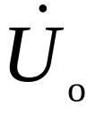
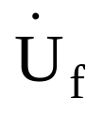
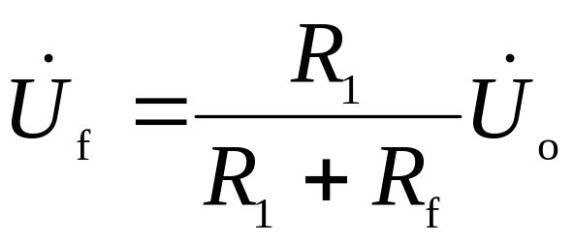
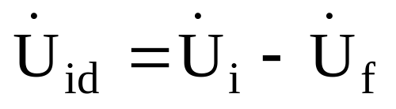
判断图8.2所示电路的反馈极性
只考虑由 引起的电压，用 表示，
(+)
+
+
+
(+)
U_{id}
U_{i}
_
+
_
_
(+)
R_{L}
U_{o}
+
R_{f}
U_{f}
R₁
_
_
Notes:
判断图8-1所示电路的反馈极性，这是由集成运放构成的反馈放大电路。在具体判断之前首先假定电路是在中频区工作。

Slide 62
具有交直流反馈信号的电路
_
C₁
U_{o}
+
+
R₁
C₂
U_{i}
_
R₂
具有两条反馈通路的电路

Slide 63
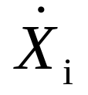



按反馈和输入信号关系划分
按照反馈信号和输入信号的关系，可以分成串联反馈和并联反馈两类。
串联反馈：在输入回路中，输入信号 、反馈信号 和偏差信号 串联连接。以电压形式相加减

Slide 64

并联反馈：在输入回路中，输入信号 、反馈信号 和偏差信号 并联连接。以电流形式相加减

Slide 65
R_{f}
R₁
I_{f}
(+)
_
+
(-)
I_{id}
r_{id}
+
I_{s}
U_{id}
-
+
U_{s}
R_{L}
+
_
R_{b}
_
并联负反馈电路

Slide 66
(+)
+
+
+
I_{o}
(+)
U_{id}
U_{i}
_
_
+
_
R_{L}
U_{o}
(+)
R_{f}
_
+
U_{f}
R₁
R’
_

Slide 67



负反馈放大器的基本关系式
负反馈放大器的方块图
各种负反馈放大器方块图，如图所示。
开环放大倍数
X_{d}
X_{i}
X_{o}
A
+
-
X_{f}
F
反馈系数
比较环节

Slide 68





负反馈放大器基本关系式
负反馈放大器的基本关系式,如图所示。
X_{i}
X_{d}
X_{o}
A
+
-
X_{f}
F

Slide 69



基本关系式
闭环放大倍数为：
反馈深度:
反映了反馈对放大器性能指标的影响程度，称为反馈深度。
幅值的大小为：

Slide 70







当
则
反馈信号和输入信号实际上是相减的结果，所以这种情况属于负反馈。
当
则
反馈信号和输入信号实际上是相加的结果，属于正反馈。
当
则
无反馈

Slide 71




当
则
属于正反馈，不过这是正反馈中的一个特殊情况，这时没有输入就有输出，这种现象称为自激。
为深度负反馈(With Strong Negative Feedback)则有
放大倍数近似估算公式

Slide 72








是反馈放大器的一个重要指标。
对不同类型的反馈电路具有不同的量纲。
电压串联：
电压并联：

Slide 73






电流串联：
电流并联：

Slide 74


8.3.1 提高放大倍数的稳定性
8.3 负反馈对放大电路性能的影响
由于负反馈的自动调节作用，在输入信号不变的情况下，输出信号也趋于保持不变。负反馈放大器闭环放大倍数的稳定性是比较高的。
在深度负反馈条件下，有
反馈网络一般是由电阻电容等无源元件组成的， 比较稳定。

Slide 75



加了负反馈以后放大倍数的稳定性到底提高了多少呢?
分析
此时
均为实数
假定开环放大倍数变化了dA，

Slide 76
即开环放大倍数变化了dA时，闭环放大倍数相应变化dA/(l十AF)²。
dA/A来表示开环放大倍数的相对不稳定程度，用dA_{f}/A_{f}来表示闭环放大倍数的相对不稳定程度。这两个相对不稳定程度之间的关系可以计算如下：

Slide 77

例：设计一个放大倍数的不稳定程度≤0.1%的放大器，但是只有放大倍数的不稳定程度≤20%的放大器，

Slide 78


可以采用负反馈来解决这个问题。
但是，加多深的负反馈才合适呢？

Slide 79

所以反馈深度(1+AF)=200。
如果现有的放大器的放大倍数为10000倍，那么求得此时的闭环放大倍数为：
如果只需要10倍的放大倍数，那么还可以加深反馈深度。

Slide 80




即应用反馈放大器的基本关系式来决定反馈深度：

Slide 81
8.3.2 扩展放大器的通频带
负反馈降低了由于信号频率变化而引起的放大倍数的不稳定程度，结果就表现为扩展了放大器的通频带。
中频区，输入信号被削减较多；
低频和高频区，输入信号被削减较少。

Slide 82
20lg|A|
开环带宽
f
闭环带宽
图8.8 放大器的幅频特性

Slide 83





加反馈后的关系：
加反馈前后的高频关系：

Slide 84


Slide 85




Slide 86

放大器的通频带可以近似认为通频带的数值就等于上限频率的数值。
集成运放下限频率为0，集成运放的通频带就是上限频率。这样，就可以说加了反馈以后放大器的通频带为加反馈前的
倍。

Slide 87

中频放大倍数和带宽的乘积为一常数。
这说明负反馈放大器扩展带宽是靠牺牲中频放大倍数而得到的。

Slide 88
8.3.3 减小放大器非线性和内部噪声的影响
放大器的非线性：就是放大倍数随信号的大小而变化。会把输入的正弦信号变成一个非正弦的输出信号，即产生非线性失真。
非正弦信号是很多不同频率的正弦波的和。
非线性失真，就是电路在传输信号的过程中产生了新的频率成分(即所谓谐波)。

Slide 89


放大器的一种典型的开环传输特性如图所示；它表明了U_{o}与U_{i}之间的非线性关系。
1—开环特性
U_{o}
如果是
2—闭环特性
即深度负反馈，闭环放大倍数近似为
U_{i}
定量分析
图8.9放大器的传输特性

Slide 90


X’_{h}
X_{i}
X_{d}
X_{h}
A
X_{o}
+
-
X_{f}
-AFX_{h}
F

Slide 91
负反馈放大器只能削弱放大器内部产生的谐波，对于混在输入信号中的谐波，负反馈放大器将会把它和有用信号一样放大。
对于放大器内部产生的噪声，负反馈也同样可以削弱它们，道理和削弱放大器内部产生的谐波完全一样。

Slide 92
8.3.4 对输入电阻和输出电阻的影响
在放大器中引入负反馈以后，它的输入电阻和输出电阻会有很大的变化。
对输入电阻的影响决定于引入的反馈是串联还是并联，与引入的是电压还是电流反馈关系不大；
对输出电阻的影响则决定于引入的是电压反馈还是电流反馈，与引入的是串联反馈还是并联反馈关系不大。

Slide 93





⒈对输入电阻的影响
开环放大器的输入电阻
I_{i}
U_{i}
U_{id}
R_{i}
A
X_{o}
U_{f}
F
8.10串联负反馈方块图

Slide 94





开环放大器的输入电阻
⑵并联负反馈
I_{i}
I_{d}
R_{i}
U_{s}
U_{i}
A
X_{o}
I_{f}
F
8.11 并联负反馈方块图

Slide 95

结论
串联负反馈增大放大器的输入电阻；并联负反馈减小放大器的输入电阻。电压负反馈，稳定输出电压，减小输出电阻；电流负反馈，稳定输出电流，增大输出电阻。
输入电阻、输出电阻增大和减小的数量都与反馈深度 有关。

Slide 96



8.5 反馈放大器的自激
前面讨论了负反馈能改善放大器的性能，而且反馈深度 愈大，改善的效果愈好。
但是实践表明，在一定条件下，当反馈放大器出现 的情况时，闭环放大倍数 就趋于无穷大，产生称为自激的现象。

Slide 97


8.5.1 自激的表现
自激时的基本表现，就是没有信号输入时也会有信号输出。
没有输入时就有输出这一现象，在理论上来说，就是放大倍数为无穷大，

Slide 98







8.5.2 自激振荡平衡条件
X_{i}=0
X_{d}
X_{o}
A
+
_
X_{f}
_{F}
8.14 反馈放大器方框图

Slide 99



8.5.2 自激振荡平衡条件
自激振荡的振幅平衡条件
自激振荡的相位平衡条件

Slide 100



自激振荡平衡条件
X_{i}=0
X_{d}
X_{o}
A
+
_
X_{f}
_{F}
自激振荡的振幅平衡条件
自激振荡的相位平衡条件

Slide 101




自激振荡及消除的方法
20lg|AF|
负反馈时
0
f_{G}
f_{φ}
f
arg|AF|
0
f
在频率f_{φ}处同时满足，因而这个负反馈放大器是要产生自激的。
－π
8.15 产生自激的情况

Slide 102



自激振荡及消除的方法
20lg|AF|
f
G_{m}为幅度裕度 (Gain Margin)
0
G_{m}
arg|AF|
f_{G}
f_{φ}
0
f
－π
称为相位裕度(Phase Margin)
φ_{m}
8.16不产生自激的情况

Slide 103


自激振荡及消除的方法
消除自激，就是要破坏自激条件，即改变放大器的幅频特性和相频特性使
为此，可以将补偿网络接在运放电路的反馈回路或输入回路中。

Slide 104
几道例题
习题 9-4 （a）（b）（c）（d）
习题9-6 （a）

